Slide 1



Slide 2
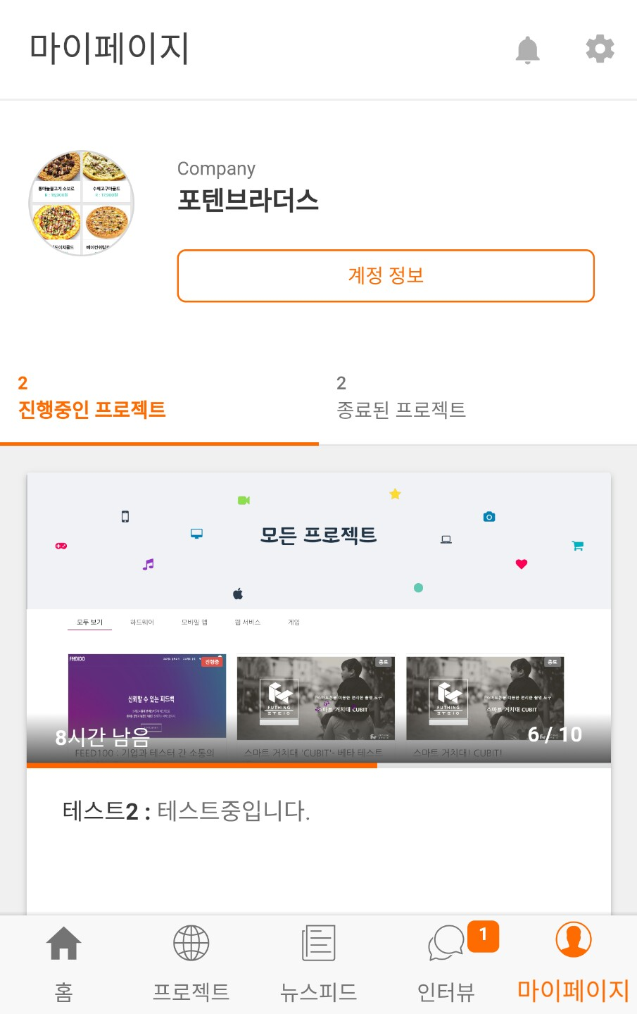
STEP 1

Slide 3


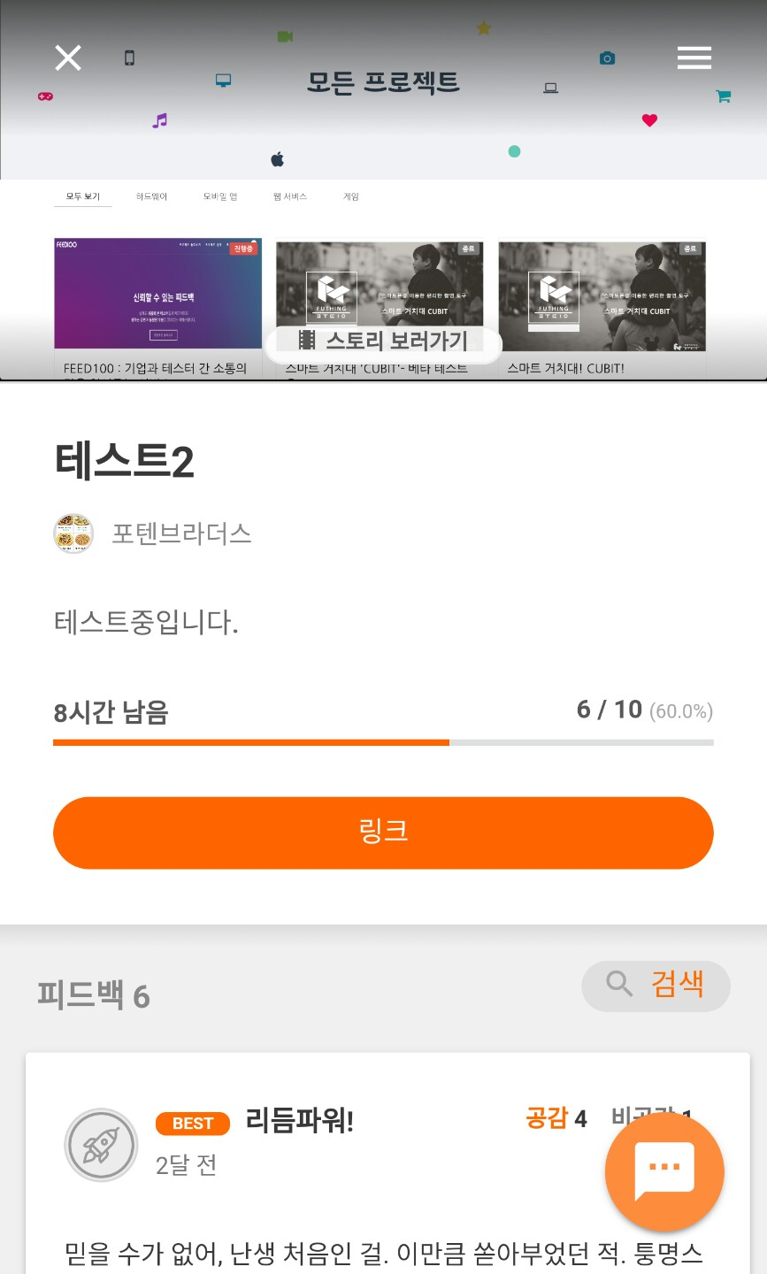
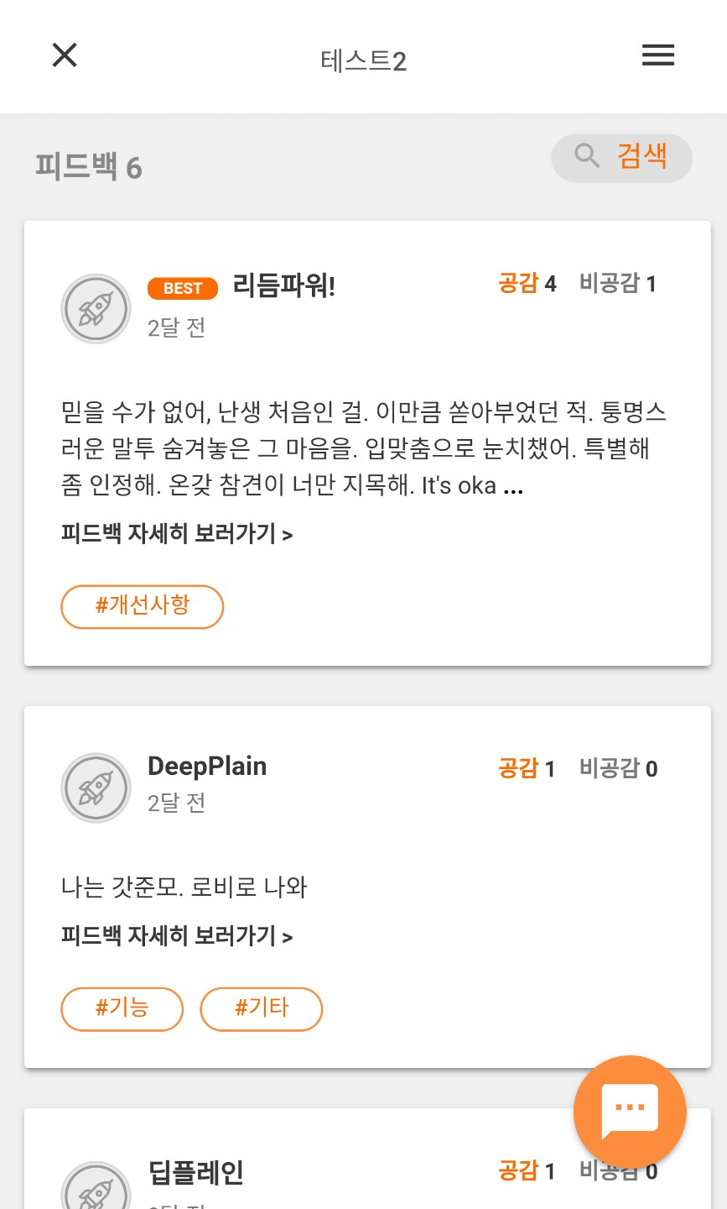
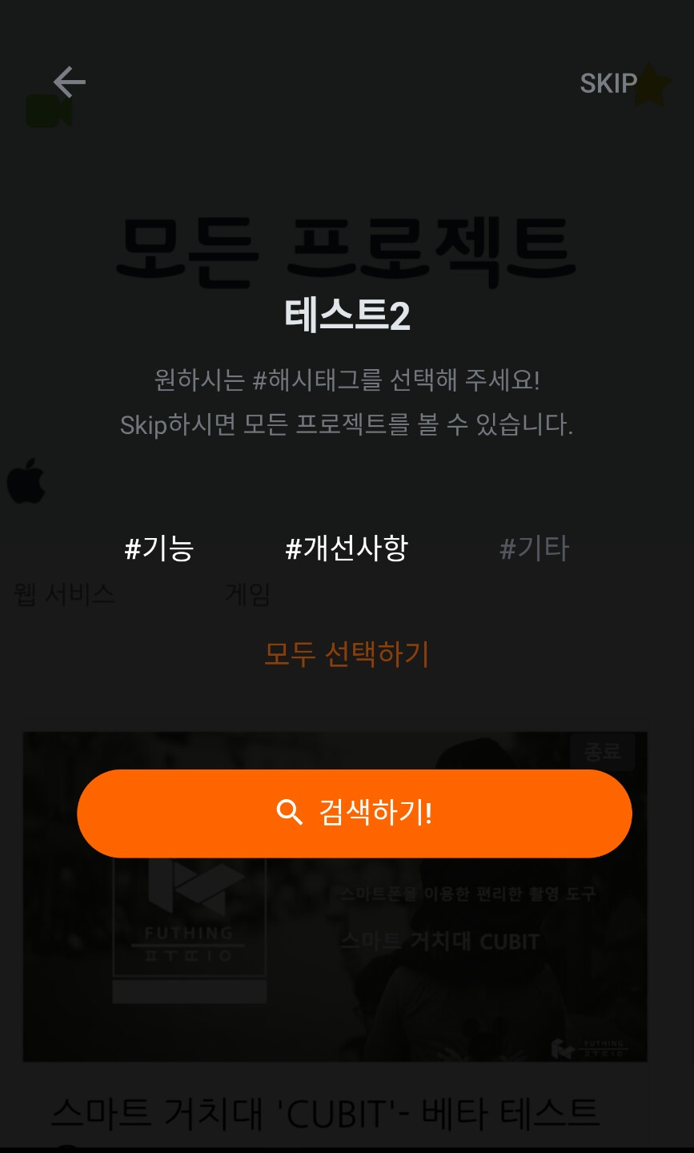


Slide 4
How to check FEED100
마이페이지
프로젝트 페이지
피드백 미리보기
검색 페이지
SCENARIO
TAP
TAP
SCROLL
TAP
TAP
TAP

Slide 5

TAP
TAP
SCROLL
TAP

Slide 6
이런 느낌의 화면 설명은?

Slide 7

FEED100
Manual
Step
1
피드백 확인하기

Slide 8
FEED100
Manual
Step
2
피드백 검색하기

